Slide 1
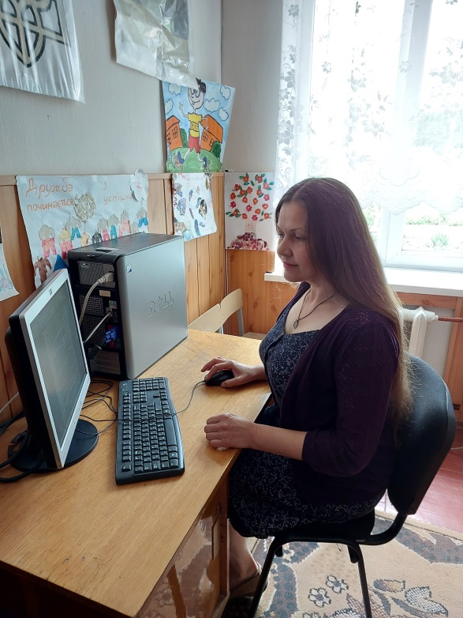
Кременецький академічний ліцей імені У. Самчука
Досвід роботи практичного психолога,
Свідинської Людмили Миколаївни

Slide 2
Основні орієнтири у роботі:
гармонізація спілкування в середовищі учнівського і вчительського колективів;
профілактика виникнення та врегулювання конфліктів;
виявлення та психологічний супровід обдарованих дітей;
популяризація здорового способу життя;
профілактика насильства в освітньому середовищі, захист гідності дитини;
профілактика торгівлі дітьми. підвищення рівня обізнаності про причини та наслідки цієї проблеми;
психологічний супровід дітей ВПО, дітей учасників бойових дій щодо відсічі та стримування збройної агресії російської федерації проти України, допомога у розкритті їхніх потенційних можливостей;
психологічний супровід учасників закладу освіти у період військового стану у зв’язку зі збройною агресією російської федерації проти України, вивчення впливу війни на їх психічне здоров’я, відстеження і діагностика наслідкового впливу, допомога у зменшенні симптомів тривоги, стресу, фобій.

Slide 3
Тема досвіду
«Формування активної життєвої позиції підлітків шляхом мотивування до успіху, підтримки та розвитку їх творчих обдарувань»

Slide 4
Мета досвіду
Пошук, створення і систематизація методів психологічного впливу щодо актуалізації та розвитку у підлітків мотивації до досягнення успіху
Формування переконання, що успіх залежить від власних зусиль
Відкриття власних ресурсів і потенційних можливостей для його досягнення
Набуття навичок планування й прогнозування власних досягнень.

Slide 5
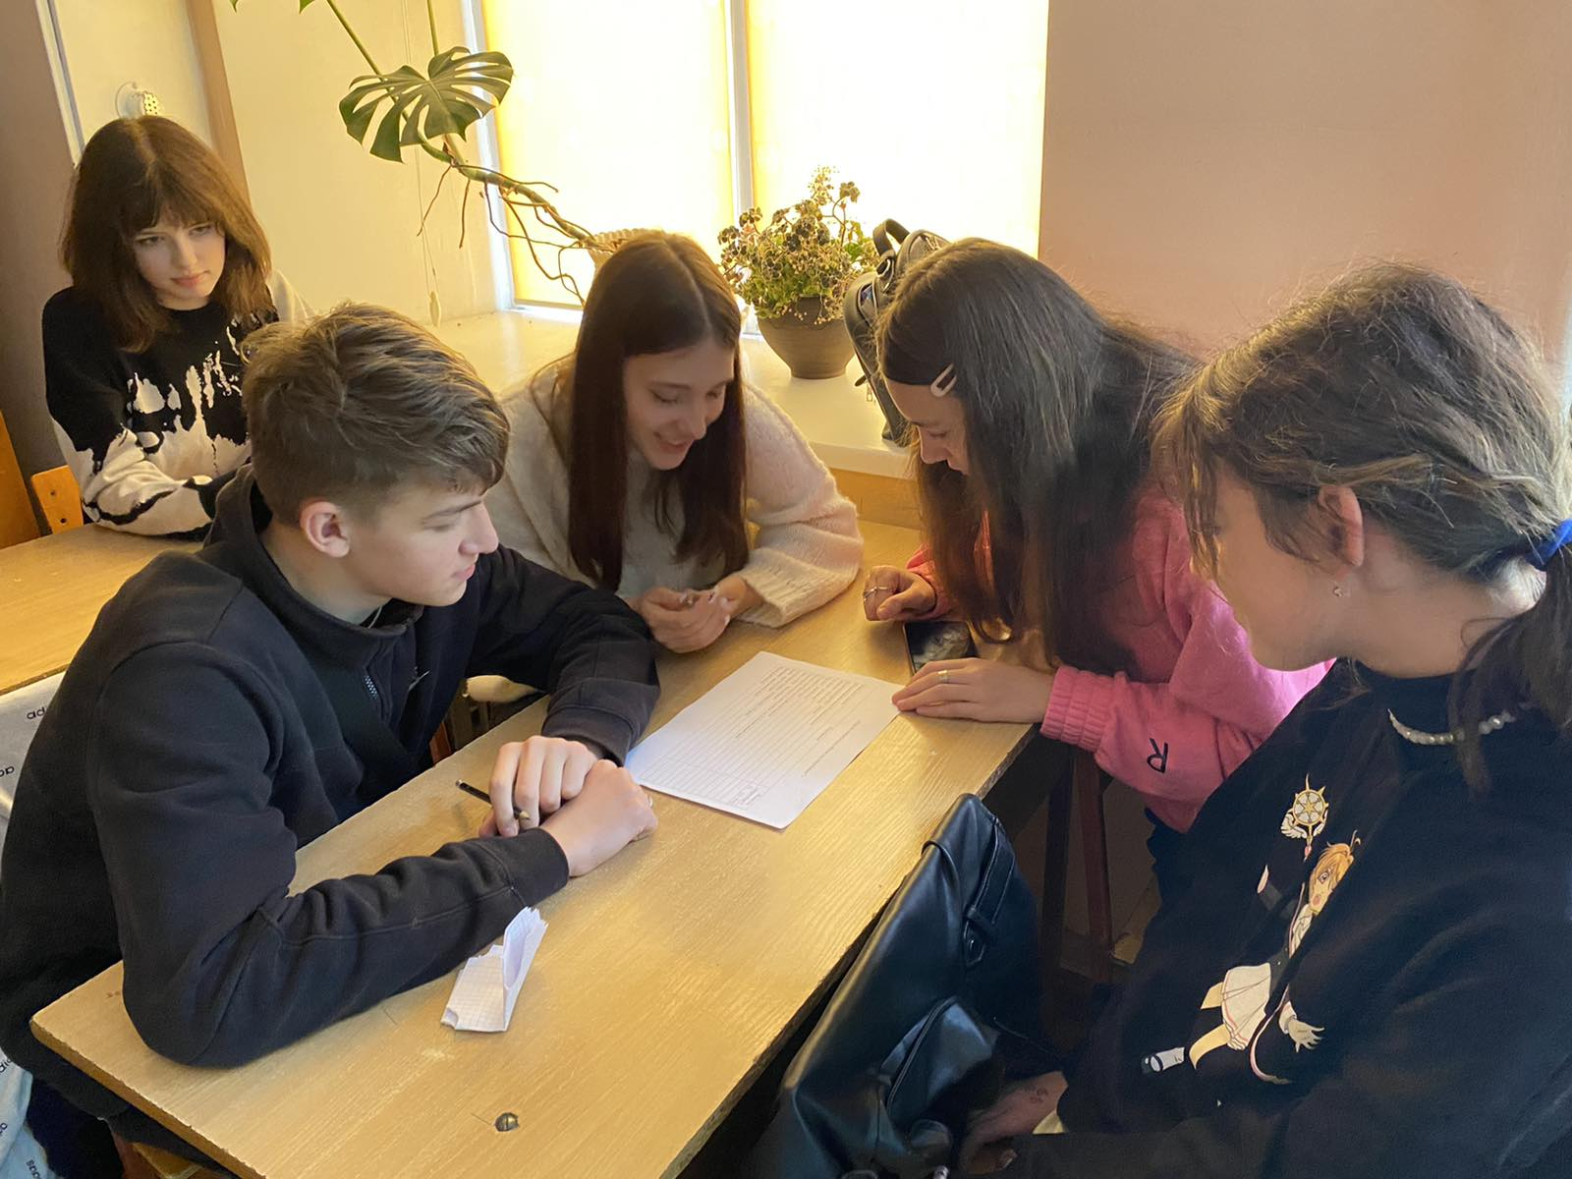
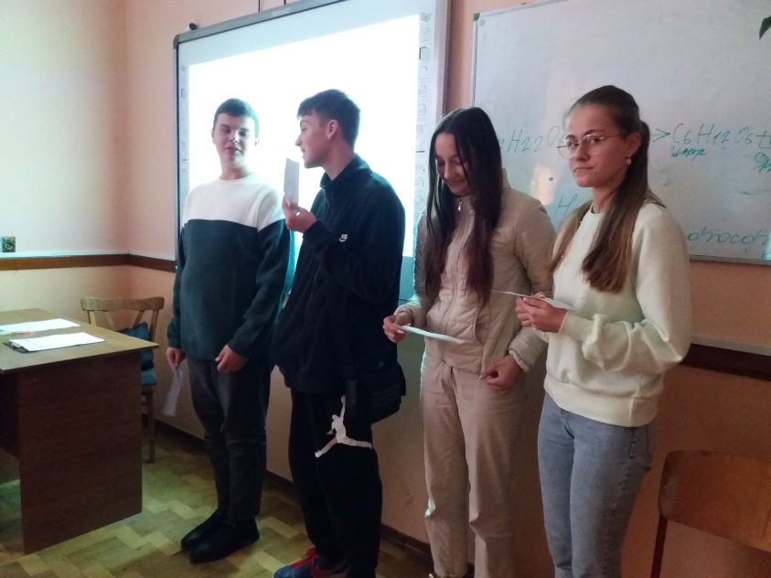
Виховна година «Подорож у країну Толерантності»

Slide 6
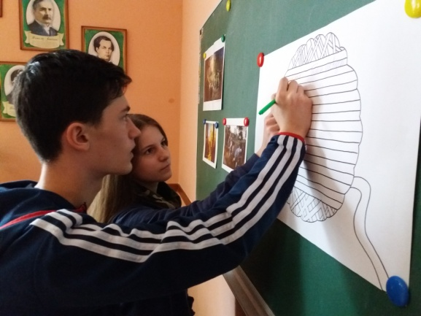
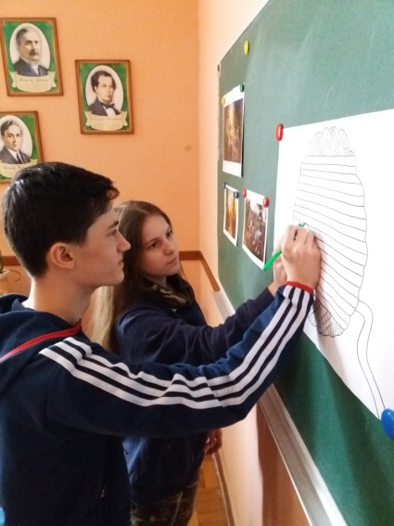
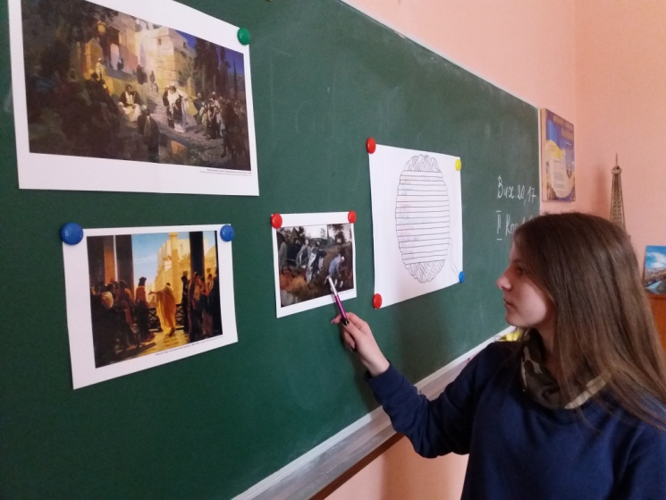
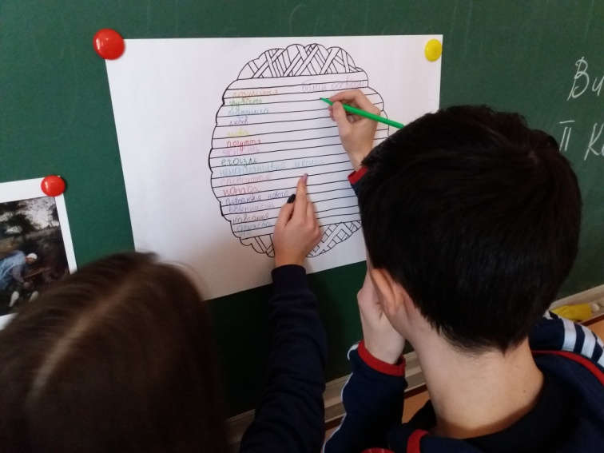
Інтерактивні заняття
«Я і інші я. Спілкуймося без конфліктів»

Slide 7
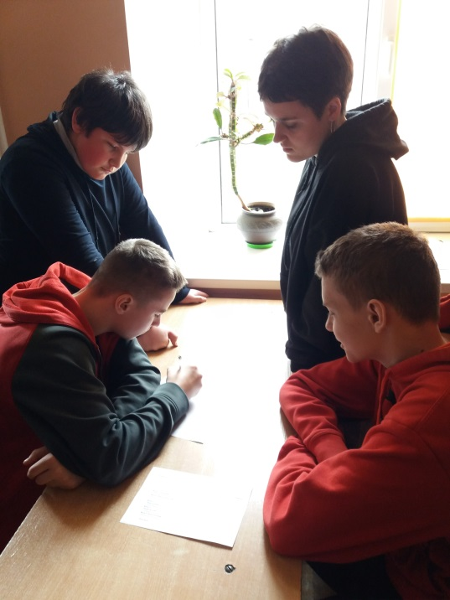
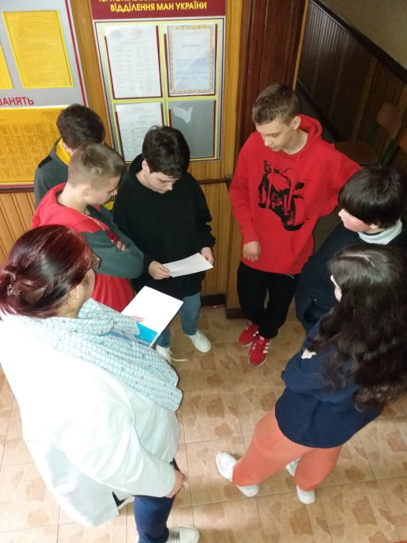
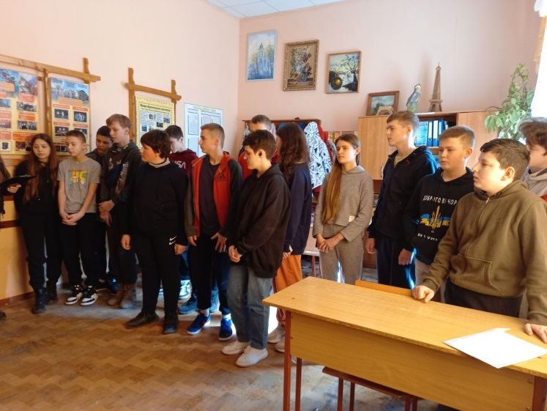
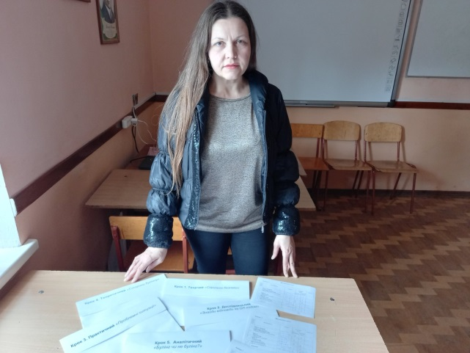
Квест «Булінг. Правила безпечної поведінки»

Slide 8
Робота з творчо обдарованими учнями ліцею
Конкурс есе «Це не зовсім ОК. У чому проблема українських медіа» (організатор ГО «Детектор медіа») 2017 / 2018 н.р.
Представлено роботу учня 8 класу Нестерука Віталія.
Всеукраїнський конкурс есе «Моя майбутня професія: планування і розвиток» Організатор – Центр «Розвиток корпоративної соціальної відповідальності та Career Hub» 2017 / 2018 н.р.
Представлено роботи учениць 10 класу Лепко Лізи і Боярчук Мар’яни.
Всеукраїнська премія «Диво-дитина» 2017 / 2018 н.р.
Оформлення заявки на участь у номінації «Найрозумніша дитина» на ученицю 8 класу Заєць Тетяну.

Slide 9
Конкурс робіт юних фотоаматорів «Моя Україно!» 2017 / 2018 н.р.
Добровольська А – переможець районного етапу конкурсу робіт юних фотоаматорів «Моя Україно!», який організовував Кременецький РЦДТ
Кондратюк Анастасія (22 гр.) – переможець районного етапу конкурсу робіт юних фотоаматорів «Моя Україно!», який організовував Кременецький РЦДТ
Камінський В – переможець районного етапу конкурсу робіт юних фотоаматорів «Моя Україно!», який організовував Кременецький РЦДТ
Метельський Ілля (31 гр.) – переможець районного етапу конкурсу робіт юних фотоаматорів «Моя Україно!», який організовував Кременецький РЦДТ
Кондратюк Едуард – переможець районного етапу конкурсу робіт юних фотоаматорів «Моя Україно!», який організовував Кременецький РЦДТ
Селедець Інна-Віоріка – переможець районного етапу конкурсу робіт юних фотоаматорів «Моя Україно!», який організовував Кременецький РЦДТ
Сідорова Д (13 гр.) – переможець районного етапу конкурсу робіт юних фотоаматорів «Моя Україно!», який організовував Кременецький РЦДТ
Свинаренко О – переможець районного етапу конкурсу робіт юних фотоаматорів «Моя Україно!», який організовував Кременецький РЦДТ
Кондратюк Анастасія – диплом ІІ ступеня обласного етапу конкурсу робіт юних фотоаматорів «Моя Україно!»
Селедець Інна-Віоріка – диплом ІІ ступеня обласного етапу конкурсу робіт юних фотоаматорів «Моя Україно!»
Кондратюк Едуард – дипломи І і ІІ ступенів обласного етапу конкурсу робіт юних фотоаматорів «Моя Україно!»
Свинаренко Олександра – диплом І ступеня обласного етапу конкурсу робіт юних фотоаматорів «Моя Україно!»
Кондратюк Едуард – диплом ІІ ступеня Всеукраїнського конкурсу робіт юних фотоаматорів «Моя Україно»

Slide 10
РОБОТА З ОБДАРОВАНИМИ ДІТЬМИ
2018 / 2019 н.р.
1) Євдокимова Ірина (11 гр.) – диплом лауреата ХІ Всеукраїнській олімпіаді «Юні знавці Біблії – 2018», організованій МОН України, Національним університетом «Острозька академія».
2) Антонюк Дарина (12 гр.) – диплом учасника ХІІ Всеукраїнській олімпіаді «Юні знавці Біблії – 2019», організованій МОН України, Національним університетом «Острозька академія».
3) Всеукраїнський інтерактивний учнівський конкурc юних суспільствознавців «Кришталева сова - 2018» (залучено 23 учня з паралелі 8 кл.)
2019 / 2020 н.р.
1) Всеукраїнський конкурс юних фотолюбителів «Моя Україна»
Селедець Інна-Віоріка (32 гр.) – два дипломи за І місця обласного конкурсу юних фотолюбителів «Моя Україна».
Левчунь Юлія (12 гр.) – диплом за ІІІ місце обласного конкурсу юних фотолюбителів «Моя Україна».
Нестерук Віталій (33 гр.) – диплом за ІІ місце обласного конкурсу юних фотолюбителів «Моя Україна».
44 роботи на районний конкурс юних фотоаматорів «Моя Україно!» (керівн. Свідинська Л.М.).З них призові місця:
Нестерук Віталій (33 гр.) – 1 місце в номінації «Пейзаж»;
Кондратюк Анастасія (32 гр.) – 3 місце в номінації «Пейзаж»;
Кондратюк Едуард (43 гр.) – 3 місце в номінації «Портрет»;
Кондратюк Едуард (43 гр.) – 3 місце в номінації «Макрозйомка»;
Селедець Інна-Віоріка – 1 місце в номінації «Флора і фауна»;
Селедець Інна-Віоріка – 2 місце в номінації «Позажанрове фото»;
Левчук Юлія (12 гр.) – 1 місце в номінації «Жанрове фото».
2) Собчук Діана (12 гр.) – участь у Міжнародному фоторонкурсі «Ми - люди землі» з нагоди святкування Всесвітнього дня Землі та вшанування Дня пам’яті Чорнобильської трагедії () березень-квітень 2020 р.). Конкурсна світлина і тематичне есе до неї у напрямку «Гармонія: тіло, душа, природа».
3) учні 12 гр. під кер. Демків Олени – участь у Всеукраїнському конкурсі соціальних фото та відеоробіт «Безпечна країна» (підготовка відеоролика на тему проблем булінгу).

Slide 11
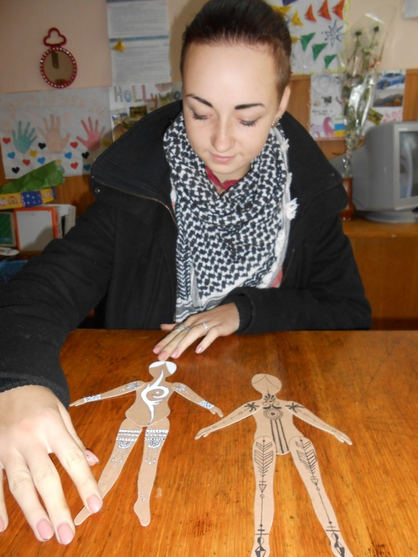
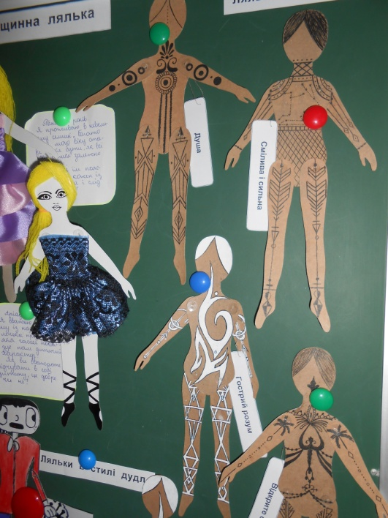
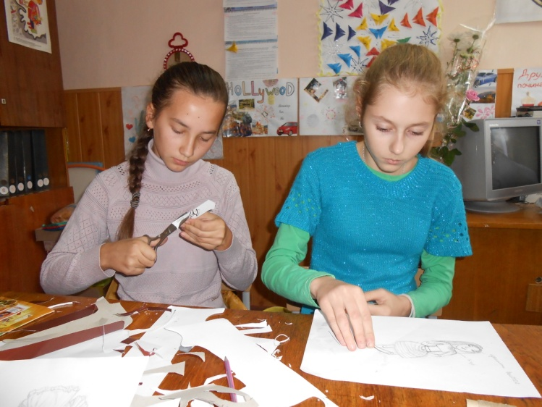
МАН України 2017 / 2018 н.р.
Наукова робота «Лялькотерапія як метод самопізнання
і самоприйняття особистості підлітка»
Ганущак Олександра, 10 клас
Відділення хімія та біологія, секція психологія

Slide 12
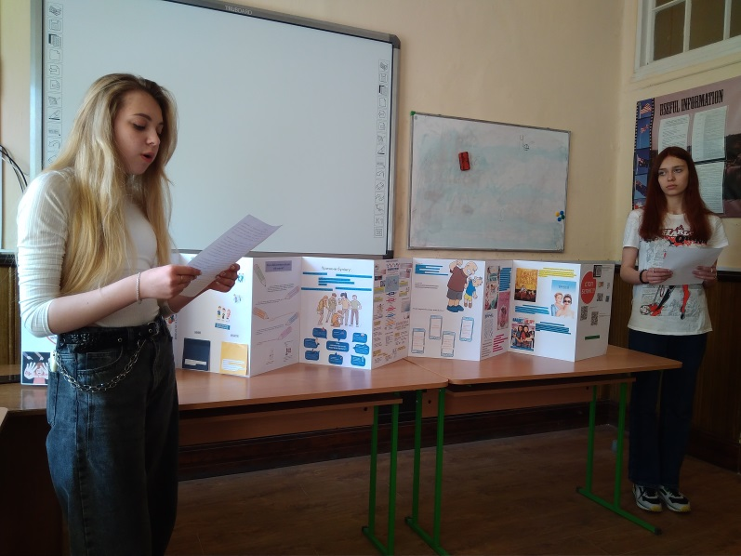
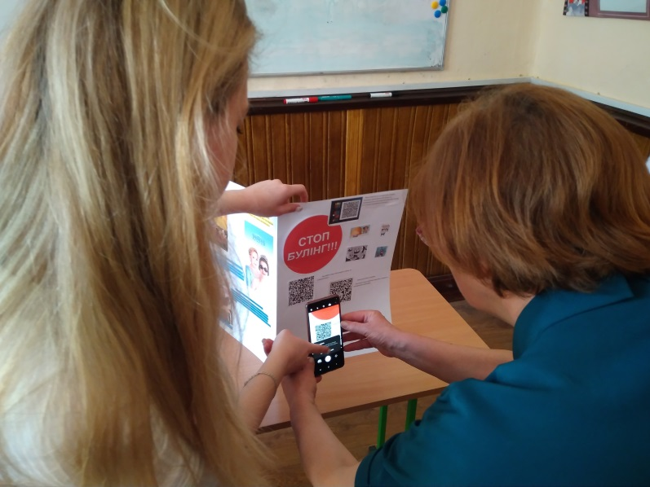
Написання курсових робіт
Лепбук на тему «Попередження булінгу у шкільному середовищі»
Виготовлено учнями 9 кл.

Slide 13
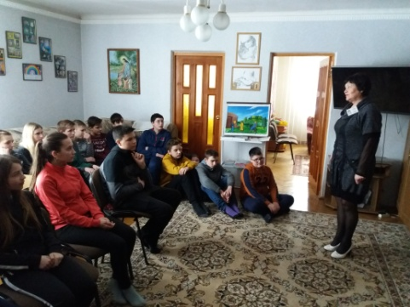
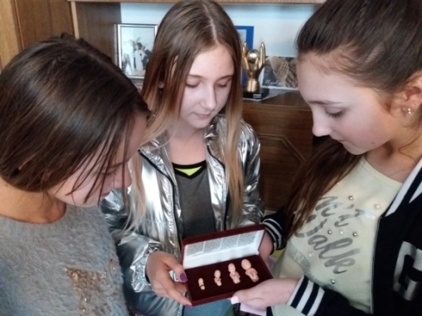
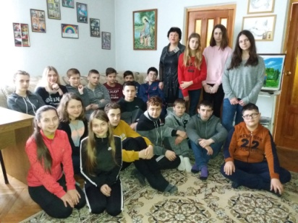
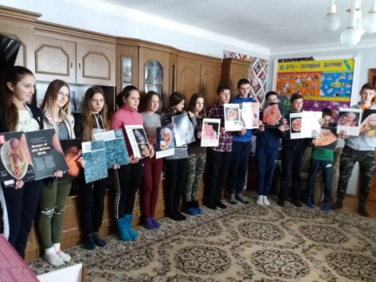
Співпраця і взаємодія
МБФ «Дар життя»:
Інтерактивне заняття «Твоє життя – твій вибір»

Slide 14
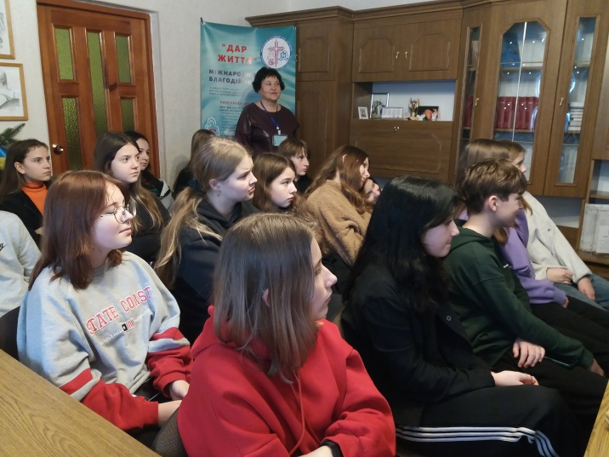
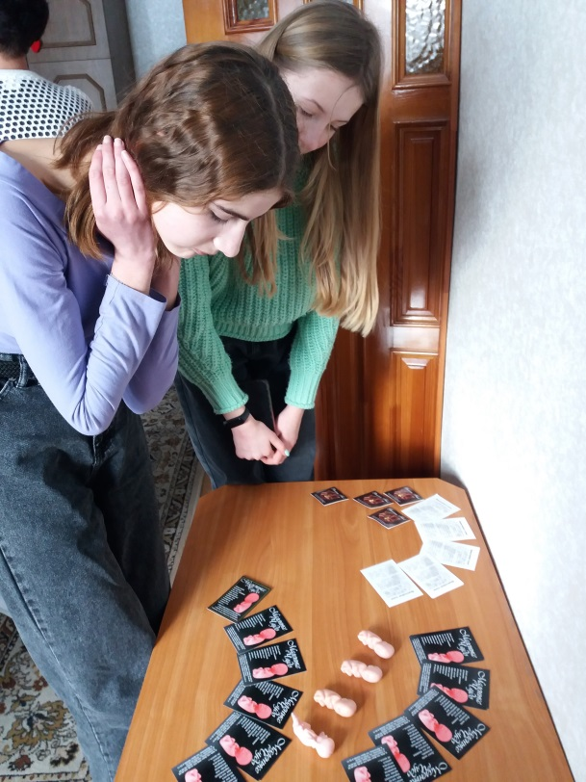
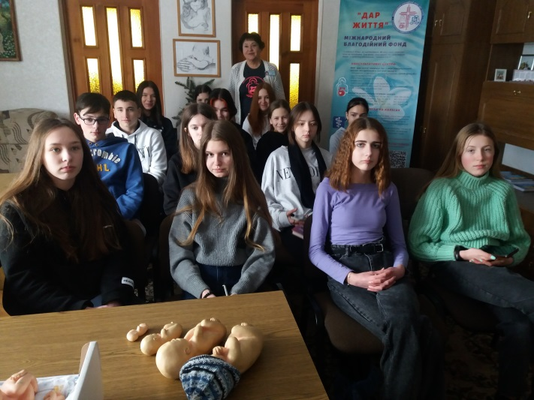
Лекція «Найбільша цінність життя»

Slide 15
Центр зайнятості населення:
Зустріч з профінформатором «Професія: вибираємо разом»

Slide 16
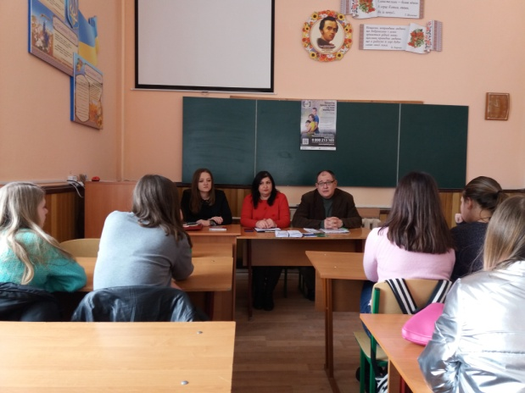
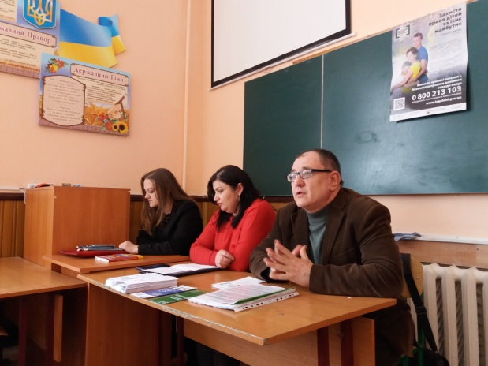
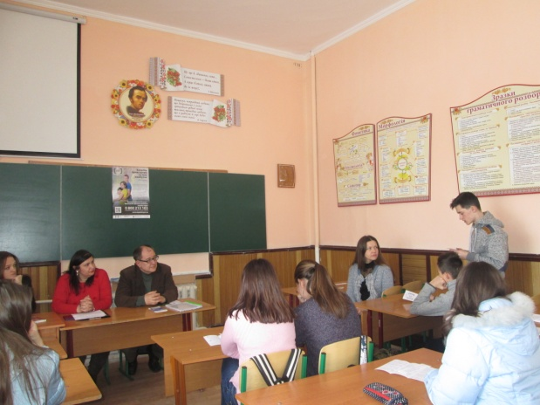
Кременецький місцевий центр з надання безоплатної вторинної допомоги:
Круглий стіл «Правові проблеми підлітків і їх вирішення»

Slide 17
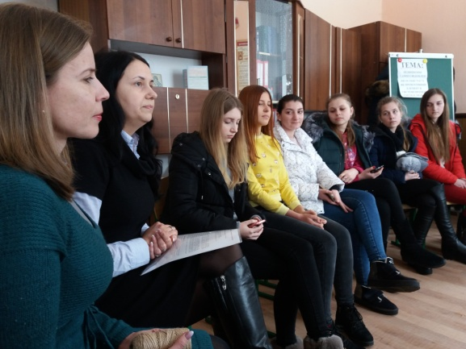
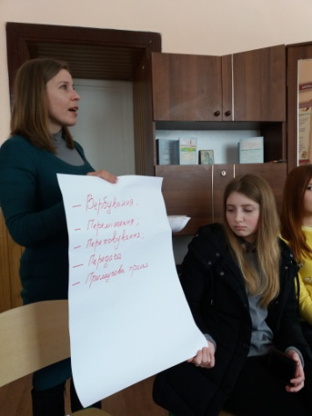
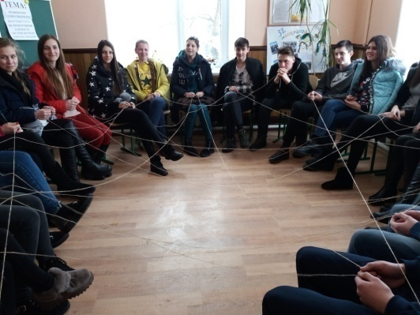
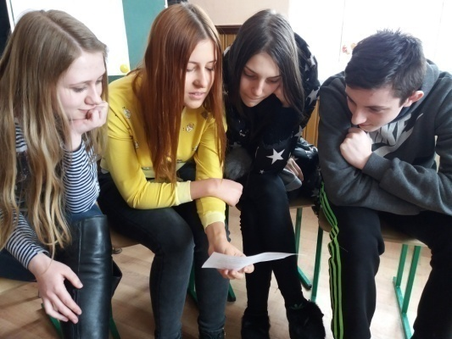
Кременецький районний центр соціальних служб для сім’ї, дітей та молоді:
Семінар-лекція «Я і мої права»
Заняття з елементами тренінгу «Моя самобутність», «Ми проти насильства»
Заняття з елементами тренінгу «Підвищення самоусвідомлення особистості як превентивний елемент в системі протидії торгівлі людьми»

Slide 18
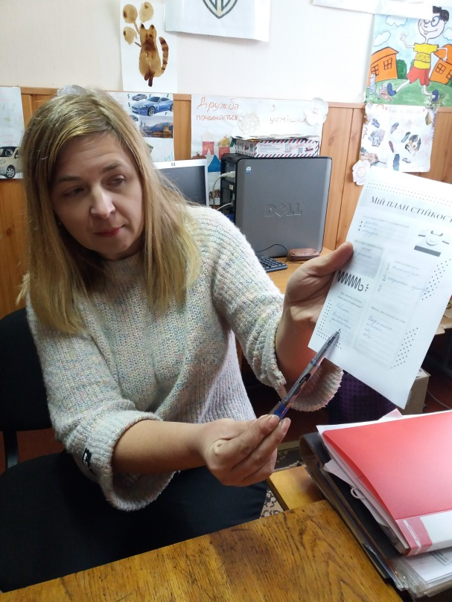
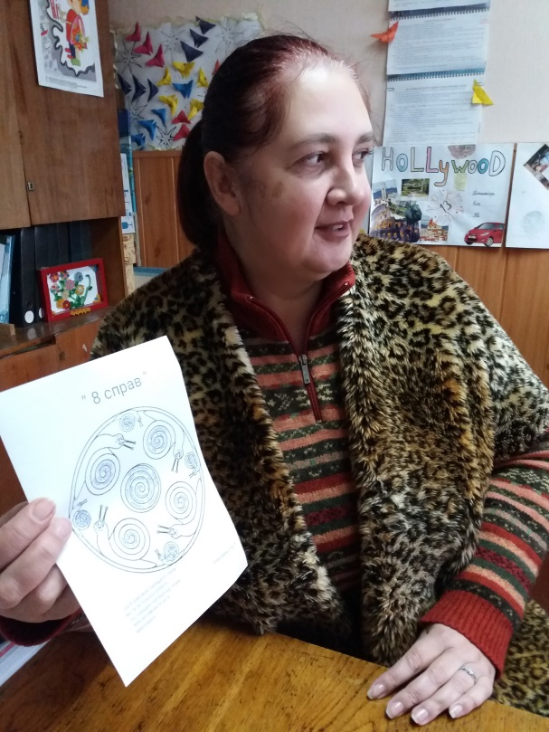
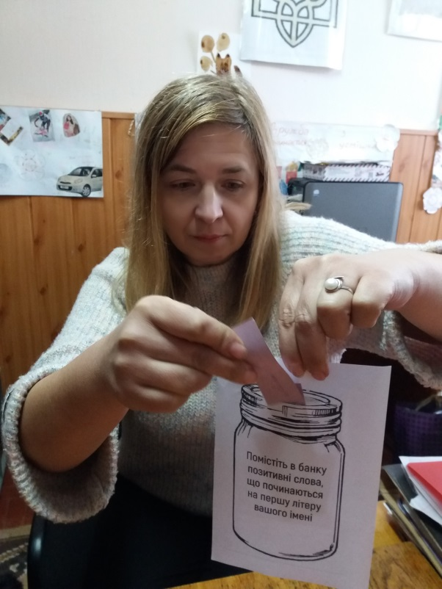
Робота з педагогічним колективом
Психодіагностика. Консультування. Психологічна просвіта.

Slide 19
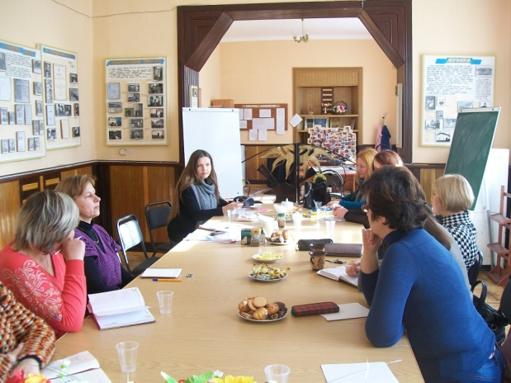
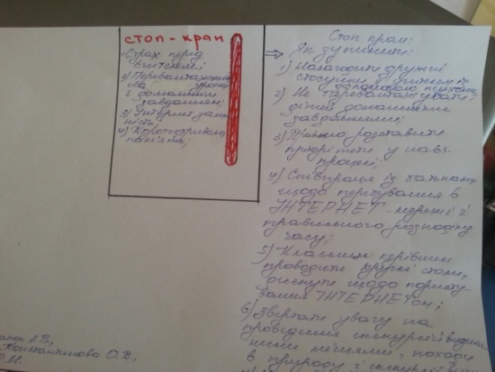
Допомога
Участь у засіданнях МК класних керівників: виступи, тренінгові вправи, аналіз проблемних ситуацій, консультування, психологічна просвіта.

Slide 20
УЧАСТЬ У МЕТОДИЧНИХ ЗАХОДАХ
Участь у роботі науково практичній конференції «Освітній простір ХХІ століття: реалії, новації, перспективи», організованій Тернопільським національним економічним університетом, у секції «Соціально-психологічна робота: від особистості до інновацій» (23.02.2017р.)
Фестиваль психологічної майстерності, присвячений Всеукраїнському дню психолога «У пошуках істини ми знаходимо себе» за участю психологів РМК області (26.04.2017р.). Проведення дискусії «У гармонії із собою та світом» за технікою «світове кафе»

Slide 21
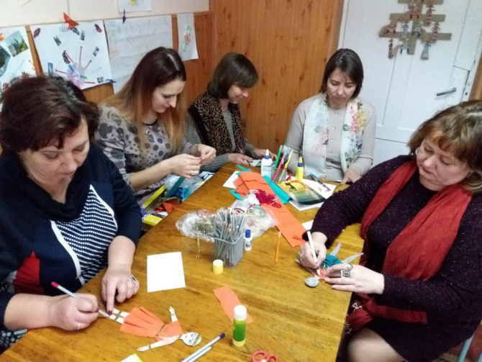
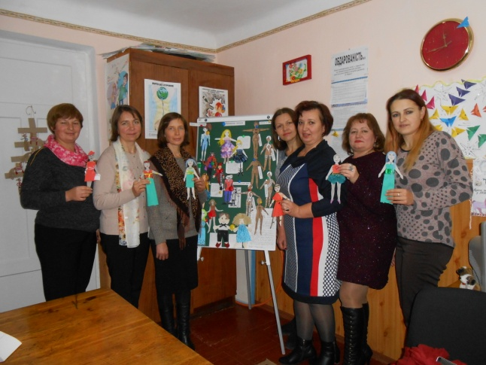
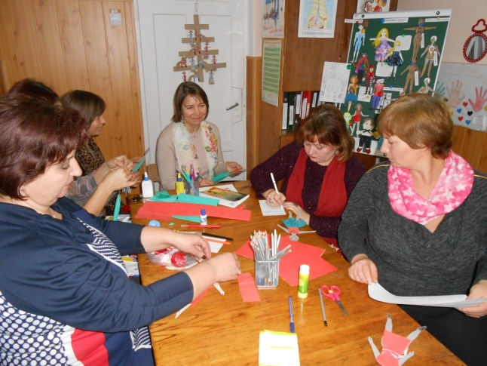
«Лялькотерапія як метод розв’язання психологічних проблем особистості»
Засідання творчої групи практичних психологів і соціальних педагогів на базі ліцею

Slide 22
УЧАСТЬ У КОНКУРСАХ, ПРОЄКТАХ
2018 / 2019 н.р.
Сертифікат № 90/2019 за участь у VІІ Всеукраїнському конкурсі «Творчий учитель – обдарований учень». Робота «Лялькотерапія як метод розв’язання психологічних проблем особистості» у номінації «Матеріали роботи психологічної служби (корекційно-розвивальні програми, проекти, тренінги)». - 5-6-й рейтинг (23 бали з 30).
2019 / 2020 н.р.
Відділ освіти Кременецької РДА. Грамота переможця І етапу Всеукраїнського конкурсу авторських програм практичних психологів і соціальних педагогів «Нові технології у новій школі» у номінації «Корекційні програми», за створення та впровадження корекційної програми в освітньому закладі «Таємниці успіху». – Наказ № 318-од. – 02.12.2019.
Подяка управління освіти і науки Тернопільської ОДА за активну участь у створенні та впровадженні корекційної-розвивальних програм в освітніх закладах учасника обласного конкурсу авторських програм практичних психологів і соціальних педагогів «Нові технології у новій школі» у номінації «Креативно-розвивальні програми» (програма «Мандрівка до успіху». 6-а у рейтингу з 17 відзначених).

Slide 23
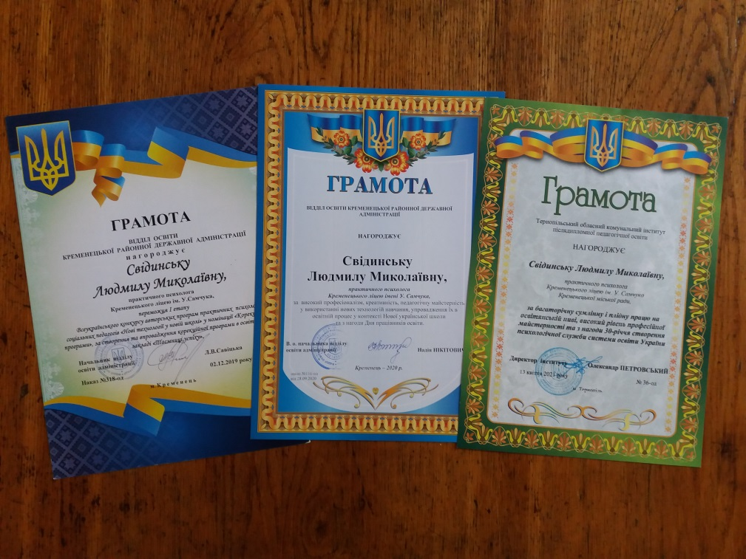

Slide 24
ДРУКОВАНІ МАТЕРІАЛИ
Свідинська Л.М. Ділова гра «Кременецький ліцей майбутнього» (робота над створенням проекту змін) // Робота з обдарованими дітьми. З досвіду роботи методичної комісії суспільно-природничих дисциплін. Інформаційно-методичний вісник. № 39. / Упорядник: Семенюк Л.І., завідувач методичної комісії суспільно-природничих дисциплін. – Кременецький ліцей імені У.Самчука. – 2014. – С. 90 – 93.

Slide 25
ПУБЛІКАЦІЇ, ПОШИРЕННЯ ДОСВІДУ
2018 / 2019 н.р.
подача конспекту уроку з християнської етики на тему «Не свідчи неправдиво на свого ближнього» (8 клас) в обласний збірник конспектів уроку щодо розкриття духовних і моральних цінностей Української Хартії вільної людини в процесі викладання навчальних предметів. – листопад 2018.
Розвивальний тренінг для учнів на тему «На шляху до творчості»/ Робота педагогів Кременецького ліцею імені У.Самчука щодо розвитку обдарованостей у вихованців шляхом залучення їх до різних видів позакласної діяльності». // Інформаційно-методичний вісник. Випуск 49/Упорядник: Савіцька Л.В., заступник директора з виховної роботи Кременецького ліцею імені У.Самчука. – Кременецький ліцей імені У.Самчука. – 2019. – С.94.
Індивідуальний проект на тему «Створення ситуації успіху на уроці» за науково-методичною проблемою «Формування активної життєвої позиції підлітків » у Тернопільський обласний комунальний інститут післядипломної педагогічної освіти.
2019 / 2020 н.р.
Всеукраїнський освітній портал «Острів знань» (розміщено розробки арттерапевничних занять).
2020 / 2021 н.р.
Лялькотерапія як метод розв’язання психологічних проблем особистості. Арт-терапевтичне заняття з елементами лялько терапії «Лялькотерапія – ідентифікація себе» / Організація роботи творчої групи практичних психологів і соціальних педагогів / Упрорядн.: Т.Я. Систалюк. Кременець: ВЦ КОГПА ім. Тараса Шевченка, 2020. С. 42-248.
Не свідчи неправдиво на ближнього свого (Вих. 20: 16) (8 клас) / Інтеграція на уроках основ християнської етики як один із засобів духовного розвитку обдарованості: конспекти уроків / укл. Л.ЄМудрик. Тернопіль, 2021. С. 106 – 109.
2021 / 2022 н.р.
Підготовка квесту на християнську тематику на тему «Таємниця заповідей» для учнів 8 класу до збірника ТОКІППО.

Slide 26
